Slide 1
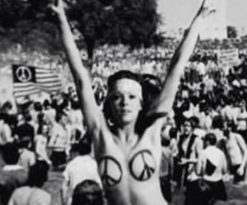
Jongeren laten zich horen
16+
Cultuur en mentaliteit na 1945

Slide 2
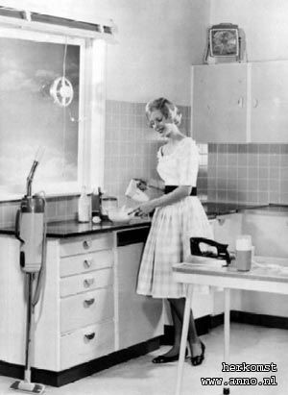
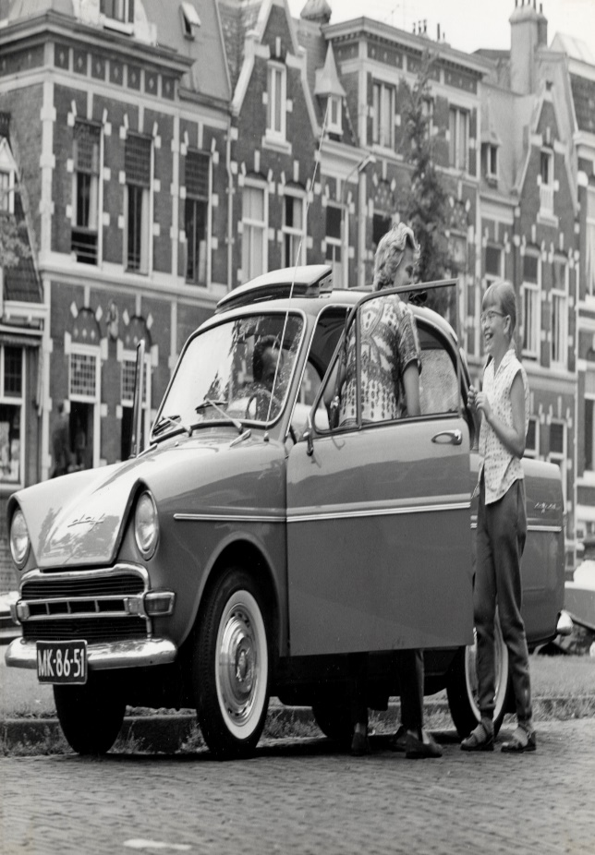
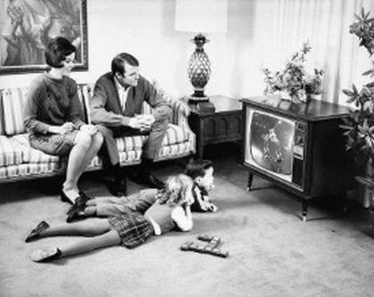
Jaren ’60: jongerencultuur
Economische groei
Luxe artikelen
Zelfstandigheid
Eigen cultuur
Afzetten tegen ouders

Slide 3
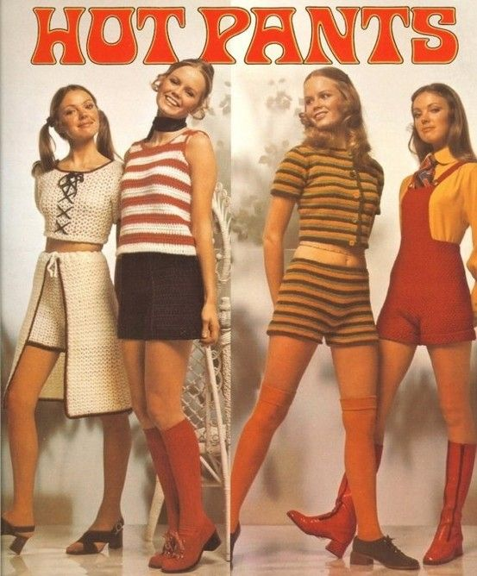
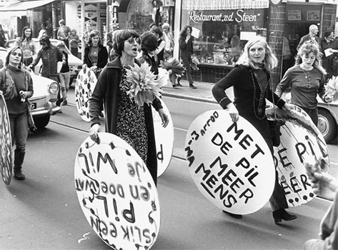
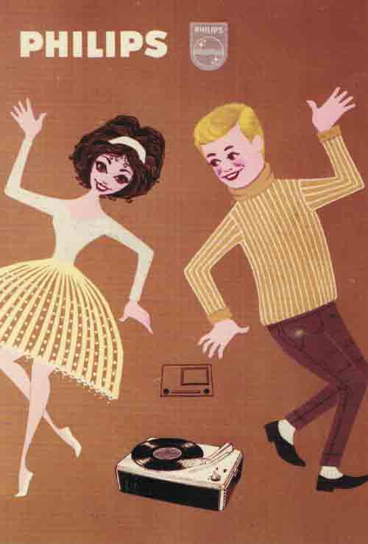
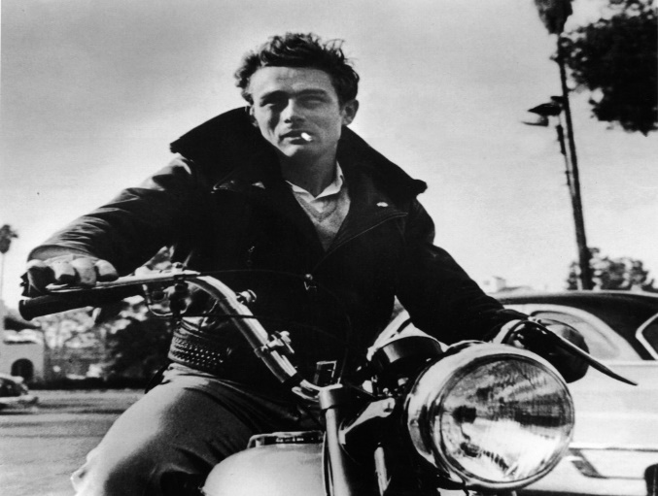
Jaren ’60: jongerencultuur
Oorzaken:
Meer geld → luxe producten
Reclame
Meer studenten
Minder toezicht
Amerikanisering
Ander gedrag overnemen
Anticonceptie
Meer seks vóór of zonder huwelijk

Slide 4
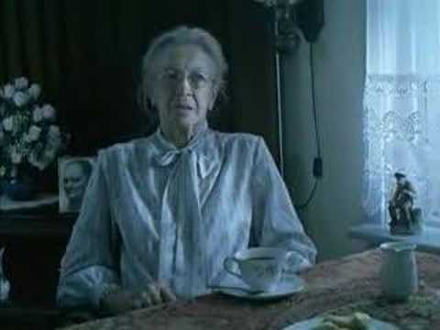
Identiteit
Jongeren vormen eigen groepen
Eigen normen, waarden en ideeën
Eigen kleding en gedragscode
Eigen leefstijl
➔ Eigen identiteit

Slide 5
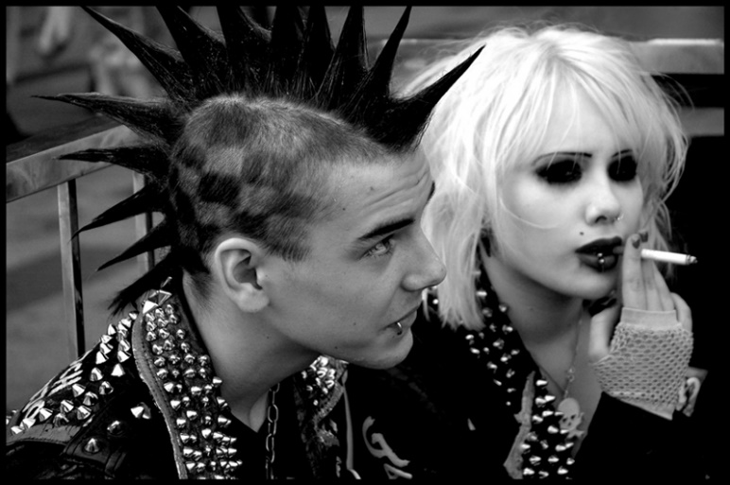
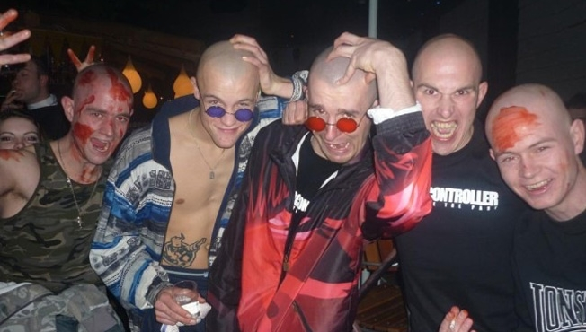
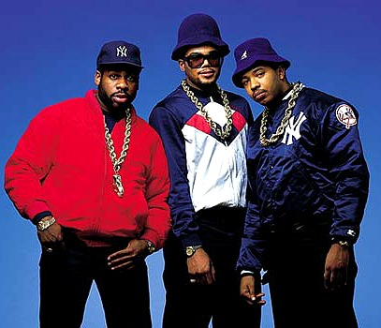
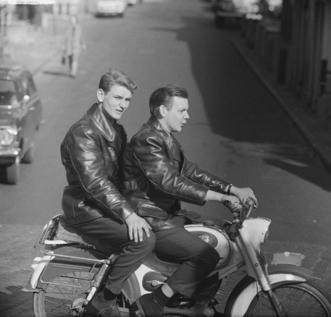
Jongerencultuur

